Slide 1

Лекція 6#1. Конструювання форм

Slide 2
ПЛАН
Поле вводу
Анімовані мітки
Радіо кнопки
Чек бокси
Діапазон

Slide 3
Література
1. HTML Forms.
URL: https://www.w3schools.com/html/html_forms.asp
2. Form controls.
URL: https://getbootstrap.com/docs/5.3/forms/form-control/
3. Checks and radios
URL: https://getbootstrap.com/docs/5.3/forms/checks-radios/
4. Floating labels
URL: https://getbootstrap.com/docs/5.3/forms/floating-labels/

Slide 4
Форма введення даних
Форма HTML використовується для збору даних, введених користувачем. Введені користувачем дані найчастіше надсилаються на сервер для обробки.
Атрибут дії
Атрибут action визначає дію, яка буде виконана під час надсилання форми.
Цільовий атрибут
Атрибут target визначає, де відображати відповідь, отриману після надсилання форми.
Атрибут методу
Атрибут method визначає метод HTTP, який буде використовуватися під час надсилання даних форми.

Slide 5
Поля вводу даних
Елемент HTML <form>може містити один або кілька таких елементів форми:
<input>
<label>
<select>
<textarea>
<button>
<fieldset>
<legend>
<datalist>
<output>
<option>
<optgroup>

Slide 6
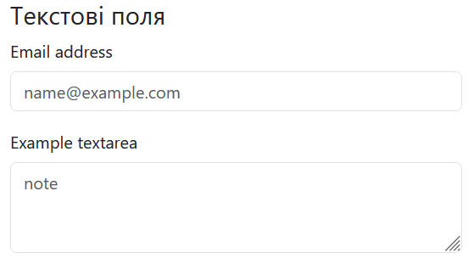
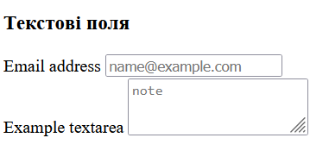
Поля вводу даних
Для тексових полів <input> та <textarea> застосовуйте клас .form-control для надання однакового стилю оформлення. Для підписів .form-label
З використанням Bootstrap
За замовчування

Slide 7
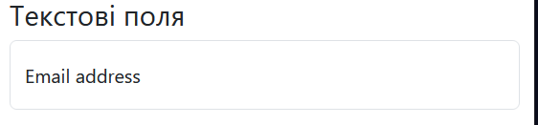
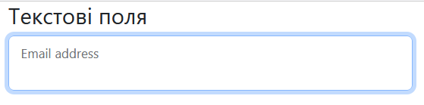
Анімовані мітки
Анімовані мітки це підписи до полів які плавають над полями введення.
Необхідно обгорнути <input class="form-control"> та <label> у клас .form-floating
<div class="form-floating mb-3">
<input type="email" class="form-control" id="Input1"placeholder="name@example.com">
<label for="Input1" class="form-label">Email address</label>
</div>

Slide 8
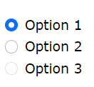
Радіо кнопки (Перемикачі)
Перемикачі використовуються, якщо ви хочете обмежити користувача лише одним вибором зі списку попередньо встановлених параметрі
Для стилізації прапорців використовуйте елемент-обгортку, class="form-check" щоб забезпечити належні поля для міток і прапорців.
Потім додайте .form-check-label клас до елементів міток і .form-check-input належного стилю прапорців усередині .form-check контейнера.

Slide 9
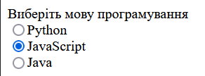
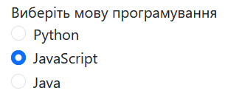
Приклад Радіо кнопки (Перемикачів)
<div class="form-check">
<input type="radio" class="form-check-input" id="radio1" name= "lang" value="option1" >Python
<label class="form-check-label" for="radio1"></label>
</div>
За замовчування
З використанням Bootstrap

Slide 10
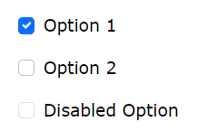
Чек бокси (Прапорці)
Прапорці використовуються, якщо ви хочете, щоб користувач вибрав будь-яку кількість параметрів зі списку попередньо встановлених параметрів.
Для стилізації прапорців використовуйте елемент-обгортку, class="form-check" щоб забезпечити належні поля для міток і прапорців.
Потім додайте .form-check-label клас до елементів міток і .form-check-input належного стилю прапорців усередині .form-check контейнера.

Slide 11
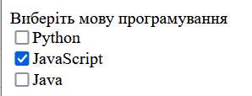
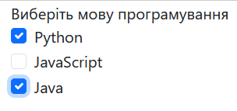
Приклад Чек Бокси (множинний вибір)
<div class="form-check">
<input type="checkbox" class="form-check-input" id="ch1" name="ch1" >Python
<label class="form-check-label" for="ch1"></label>
</div>
За замовчування
З використанням Bootstrap

Slide 12

Чек Бокси В одну лінію
Для розташування елементів вибору в одну лінію до кожного елемента чек бокс додайте клас .form-check-inline
<div class="form-check form-check-inline">
<input type="checkbox" class="form-check-input" id="ch1" >Python
<label class="form-check-label" for="ch1"></label>
</div>

Slide 13
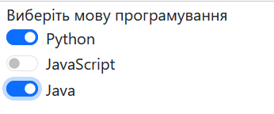
Чек Бокси : Тумблери (Switches)
Якщо необхідно, щоб ваш прапорець був стилізований як тумблер (тригер), використовуйте клас .form-switch разом із .form-check контейнером
<div class="form-check form-switch">
<input type="checkbox" class="form-check-input" id="ch1" >Python
<label class="form-check-label" for="ch1"></label>
</div>

Slide 14
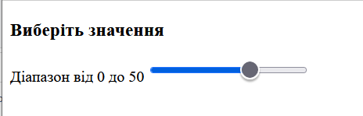
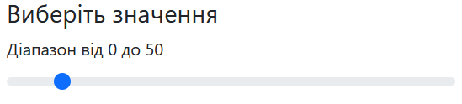
Діапазон значень (Range)
Щоб створити стиль діапазону значень, додайте клас .form-range до елемента input за допомогою type="range"
<h3>Виберіть значення</h3>
<label for="Range1" class="form-label">Діапазон від 0 до 50</label>
<input type="range" class="form-range" id="Range1">
За замовчування
З використанням Bootstrap

Slide 15
The end

